Slide 1

인공지능프로그래밍
Mindrium
DTX UX D
성균관대학교 인공지능융합학과 양하연

Slide 2
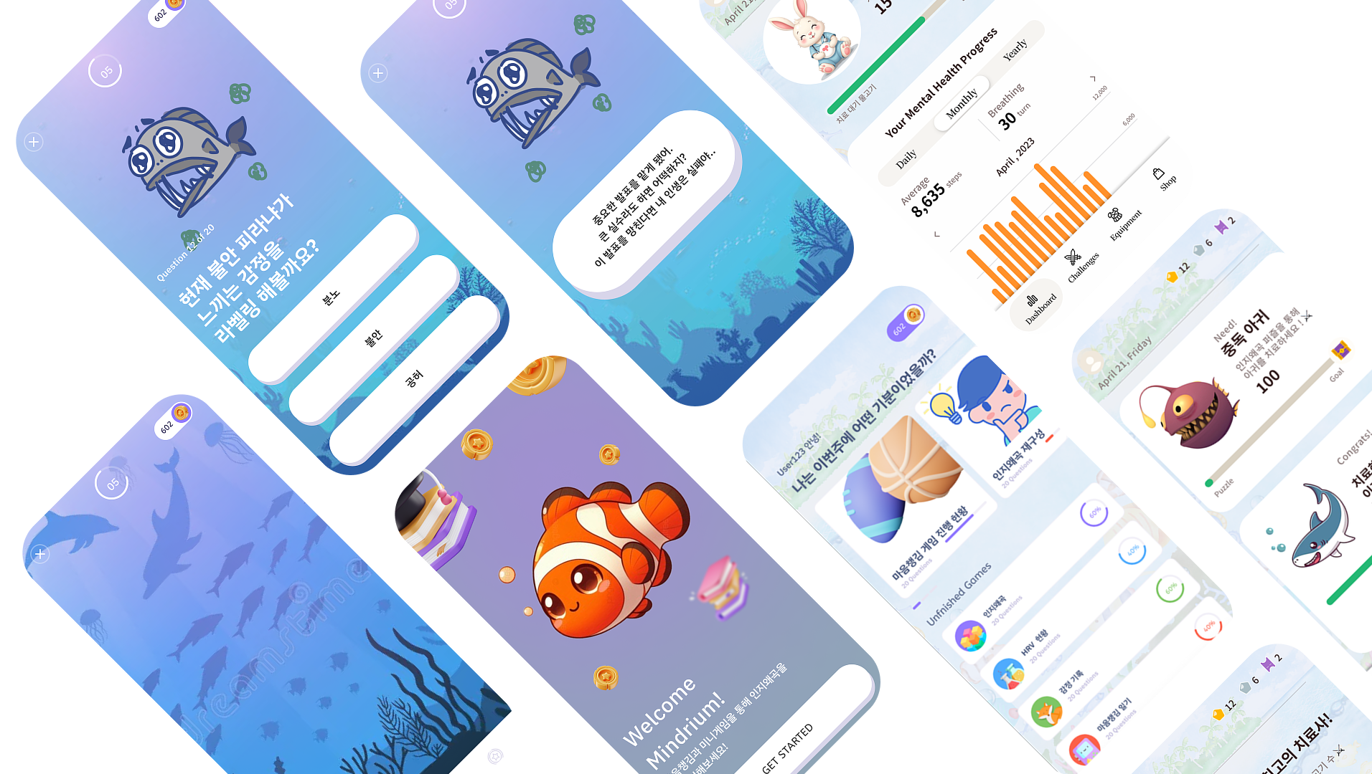
연구팀 소개
인지치료와 생체 데이터 기술을 활용한 중독 환자 대상 정서지원 게임 개발
유니티, LLM, 앱 개발, 디자인을 각각 담당

Slide 3

목표 학회 The ACM Symposium on User Interface Software and Technology (UIST)
UI 와 관련된 소프트웨어 기술 전반을 다루는 HCI 분야의 학회
ACM SIGCHI 산하의 권위 있는 학회 중 하나이며 HCI 및 UI 기술 분야에서는 CHI, CSCW와 함께 최상위 학회로 인정받음.
Acceptance Rate는 일반적으로 20~25% 수준으로 엄격함.
인터페이스와 관련된 기술적 깊이를 중시
CHI, CSCW에 비해 공학적 색깔을 가진 논문 비중이 높음.

Slide 4
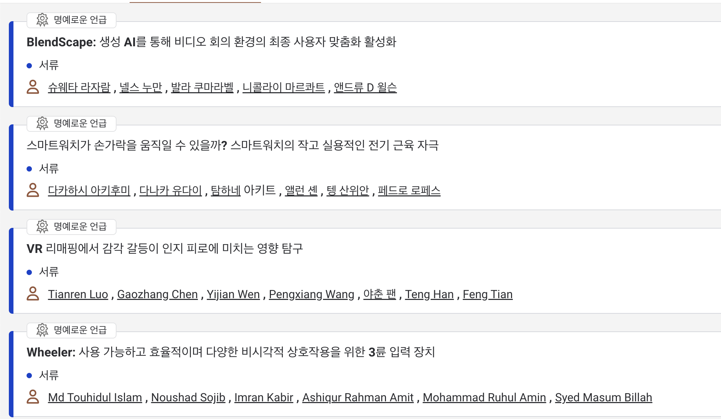
목표 학회 The ACM Symposium on User Interface Software and Technology (UIST)

Slide 5
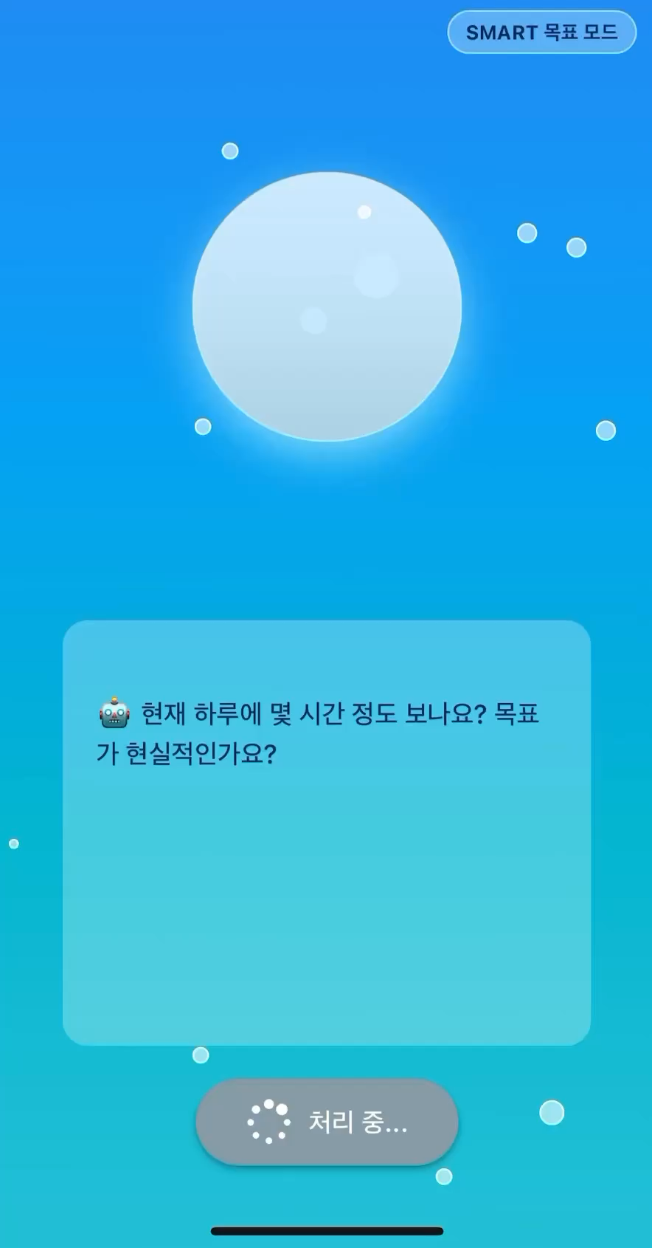
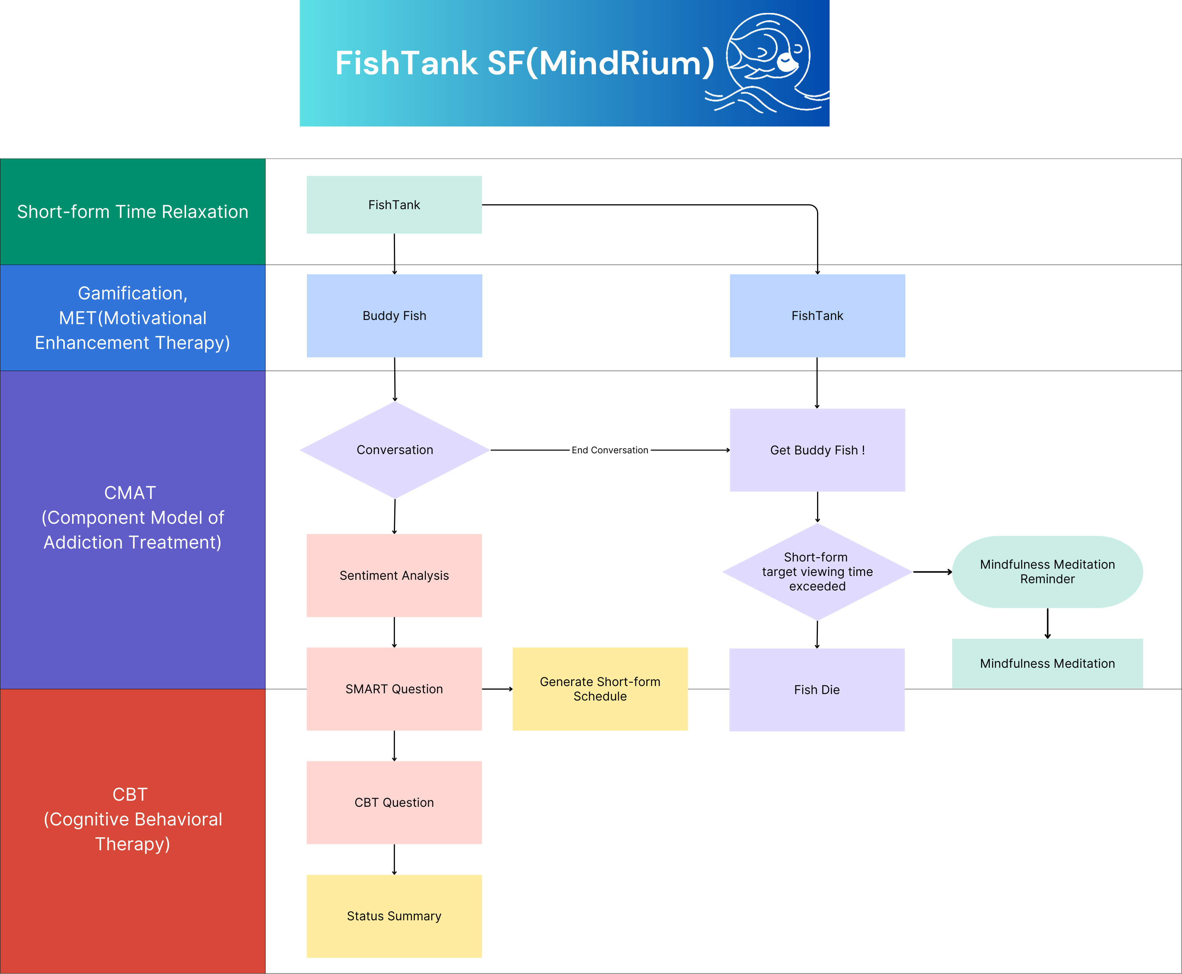
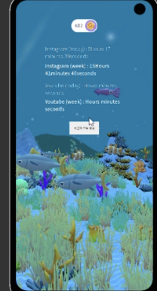
숏폼 중독을 완화하기 위한 인지치료 기반 게임

Slide 6
숏폼 중독 선행연구 비교 테이블
논문명 | 학술지 | 특징
MindShift: Leveraging Large Language Models for Mental-States-Based Problematic Smartphone Use Intervention | CHI 2024 | 잘못된 스마트폰 사용을 완화하도록 설계. 스마트폰 사용의 배후에 있는 정신 상태 ( 스트레스 , 지루함 , 관성 )를 탐구하고 이해 , 위로 , 유발 , 스캐폴딩 습관의 네 가지 설득 전략을 설계 (1) 사용자의 사용 의도, 사용 행동, 물리적 맥락, 정신 상태, 목표 및 습관을 수집 (2) 우리가 설계한 설득 전략을 사용 (3) LLM을 활용하여 동적이고 개인화된 설득 메시지를 생성 5주간 피험자 내 사용자 실험(N=25)
InteractOut: Leveraging Interaction Proxies as Input Manipulation Strategies for Reducing Smartphone Overuse | CHI 2024 | 스마트폰 과용을 줄이기 위한 입력 조작을 불편하게 변경. 모바일 기기에서 일반적인 사용자 제스처의 자연스러운 실행을 약하게 억제하기 위해 상호 작용 프록시를 활용. 설계 공간을 제시하고 입력 개입의 8가지 Android 구현
Time2Stop: Adaptive and Explainable Human-AI Loop for Smartphone Overuse Intervention | CHI 2024 | 사용자 지정 앱 사용 추적기를 구축하여 앱 세션의 시작 - 종료를 식별하고, 시간 할당 및 방문 빈도를 동적으로 모니터링 모니터링되는 애플리케이션의 알림을 캡처 – 스크롤 – 클릭- 초점 맞추기 및 창 상태 변경을 포함하여 앱과의 세부적인 사용자 상호 작용을 기록 => 과다 사용 시 앱 위에 오버레이가 되어사용 방지.
Increasing Access to Mental Health Supports for 18- to 25-Year-Old Indigenous Youth With the JoyPop Mobile Mental Health App: Study Protocol for a Randomized Controlled Trial | JMIR 2025 | 4주 동안 하루에 최소 두 번 앱을 사용. JoyPop 을 통해 참가자가 기분을 평가하고, 이완 운동( 호흡)에 참여하고, 수면을 준비하고, 일기를 쓰고, 테트리스와 비슷한 게임을 하고, 예술을 만들고, 지원 시스템이나 적합한 헬프라인에 연락할 수 있음.

Slide 7
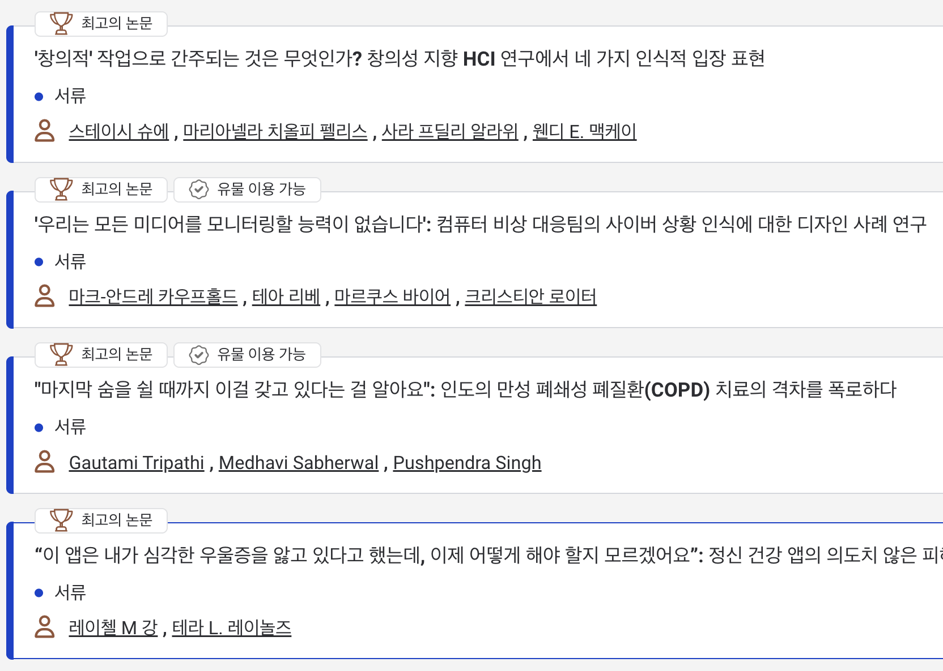
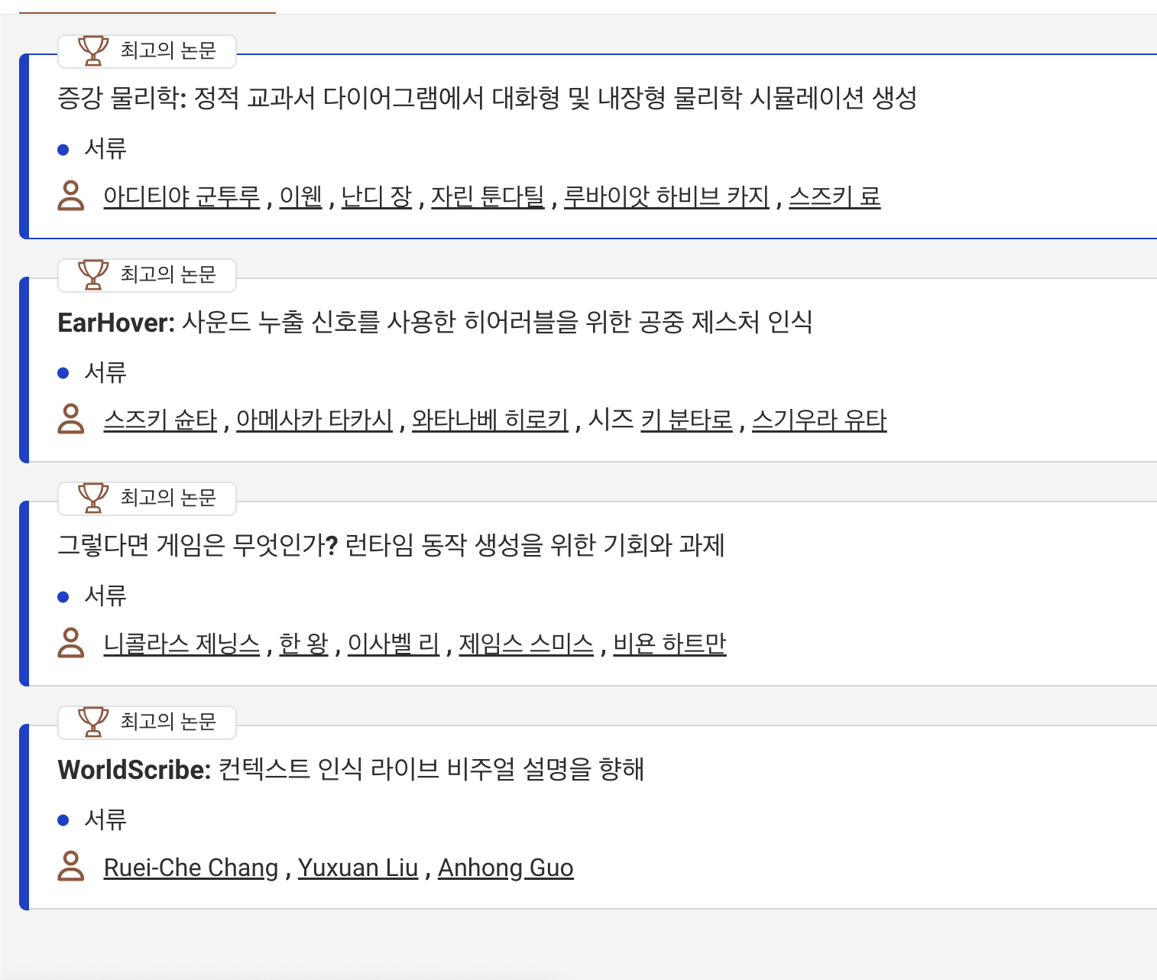
UIST 논문의 특징
CHI
UIST
UIST 논문에 제출하기 위해서는 공학적인 색채의 페이퍼가 필요

Slide 8
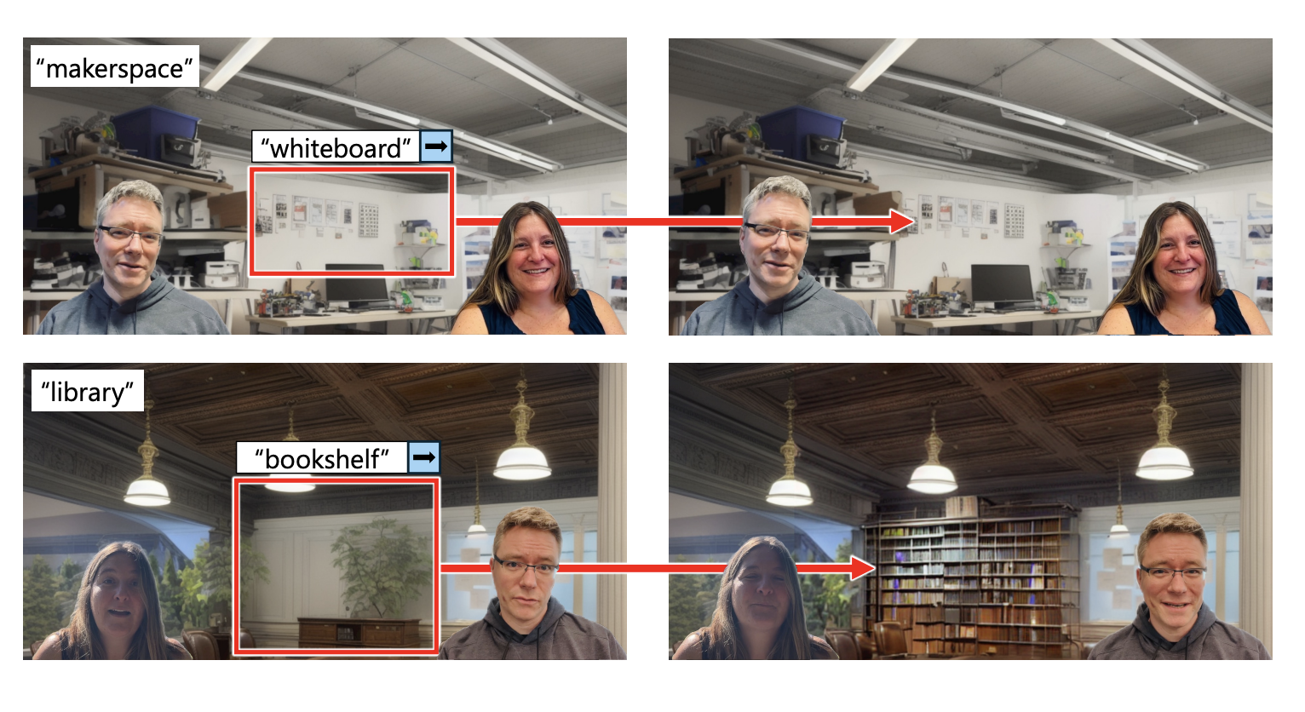
UIST 선행연구 비교 테이블
논문명 | 학술지 | 특징
Graphologue: Exploring Large Language Model Responses with Interactive Diagrams | UIST 2023 | LLM의 텍스트 기반 응답을 그래픽 다이어그램으로 변환하여 정보 검색 및 질의 응답 작업을 처리 새로운 프롬프트 전략과 인터페이스 디자인을 사용하여 LLM 응답에서 엔티티 관계를 추출, 실시간으로 node Link 다이어그램을 구성 사용자는 다이어그램과 상호 작용하여 그래픽 표현을 유연하게 조정하고 상황에 맞는 프롬프트를 제출하여 더 많은 정보를 얻을 수 있음.
SQLucid: Grounding Natural Language Database Queries with Interactive Explanations | UIST 2024 | QLucid는 시각적 대응, 중간 쿼리 결과, 편집 가능한 단계별 SQL 설명을 자연어로 통합, 이를 통해 사용자는 SQL 쿼리를 쉽고 정확하게 이해하고 수정
DisMouse: Disentangling Information from Mouse Movement Data | UIST 24 | 마우스 움직임 데이터에서 사용자별 독립 정보와 확률적 변화를 풀어내는 최초의 방법 semi-supervised auto encoder를 통해 self-supervised denoising diffusion, supervised contrastive 사용자 식별 모듈로 구성 1) 마우스 입력의 보완 정보를 캡처하여 마우스 움직임을 모델링하기 위한 해석 가능한 프레임워크를 제공, 2) 정제된 기능을 생성하는 데 사용할 수 있으므로 개인화되고 가변적인 마우스 데이터 생성과 같은 다양한 응용 프로그램을 사용
BlendScape: Enabling End-User Customization of Video-Conferencing Environments through Generative AI( Honorable mention) | UIST 24 | 사용자의 물리적 또는 디지털 배경을 통합된 환경으로 혼합하여 줌 공간에서 작업 공간을 유연하게 표현하고, 프롬프트를 사용하여 줌 회의 환경에서의 배경을 알맞게 생성
UIST 논문의 주요 키워드 Generatuve AI, Interface, input, 설명 가능한 AI
기술적 완성도 높은 시스템 + 참신함, 독특함

Slide 9
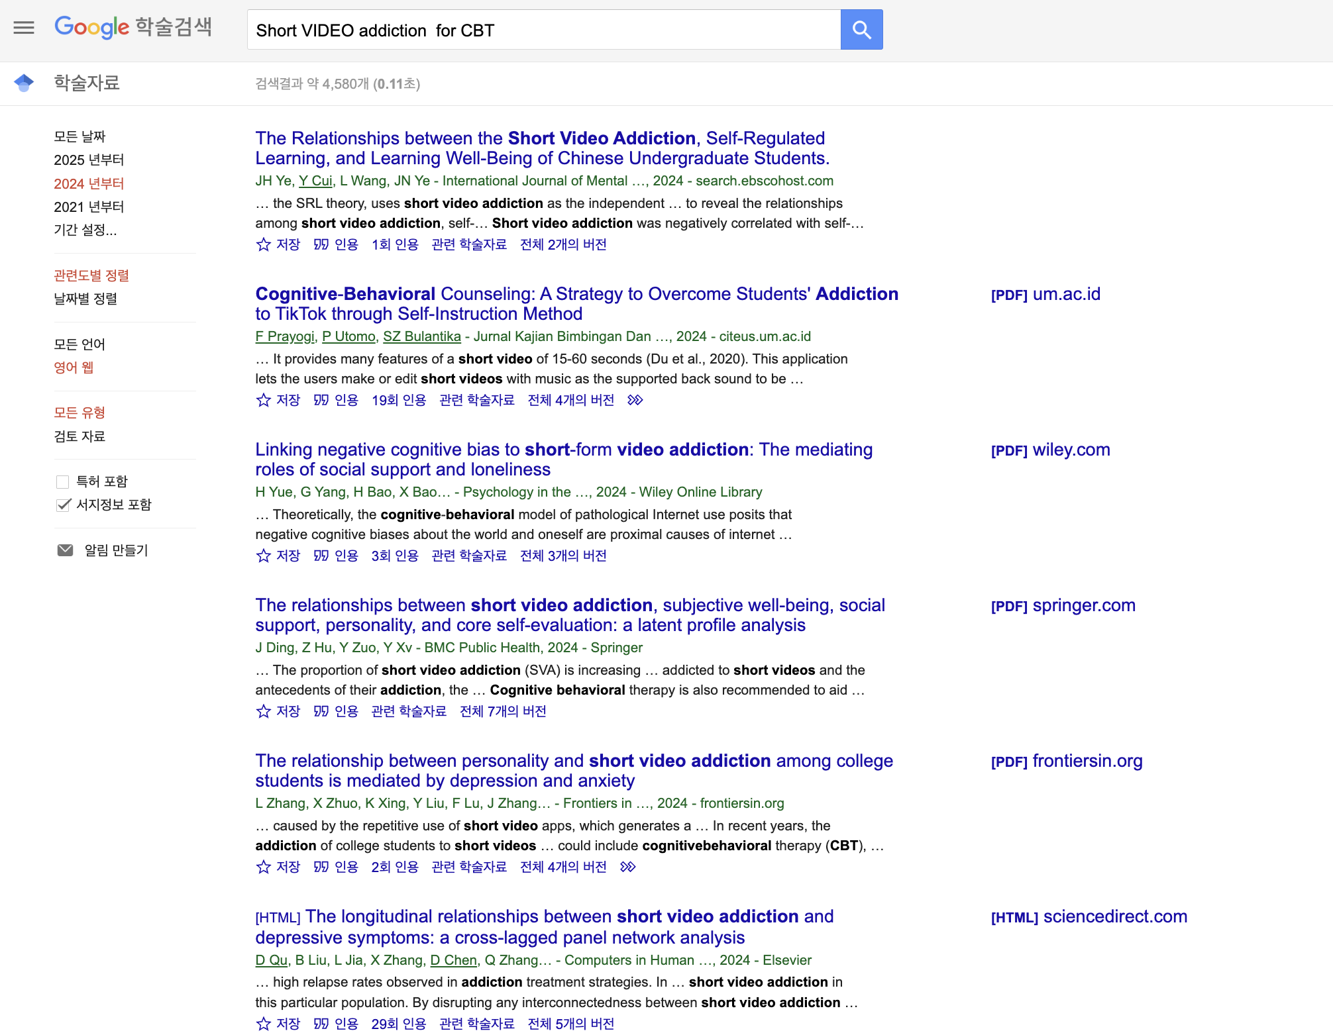
Short-video 중독 관련 연구의 현황 및 한계
Short-video 중독은 심리학, 사회학 분야에서 사회적·정서적 영향에 대한 활발한 논의가 이루어지고 있으며, 핫한 연구 도메인으로 부상하고 있음.
그러나 현재까지의 연구는 다음과 같은 구현적 개입 및 실증 분석에 한계점 존재
1. 앱 사용 중 개입에 대한 연구는 존재하나, 앱 전체 사용 시간을 기준으로 하며,
Short-video에 대한 정밀한 구분 및 개입은 이루어지지 않음.
2. 디지털 웰빙을 위한 개입(알림, 조작 제한 등)은 제안되었으나,
휴대폰 전체 또는 특정 앱 단위로 제한되며
Short-video 시청 시간만을 정확히 추출하고 분석하는 방법론은 부재함.
Content-level usage time 특히 Short-video 콘텐츠만을 대상으로 한 실측 분석 및 개입 전략은 연구된 바 없음
=> 인스타그램, 틱톡, 유튜브에서 개발자가 사용자의 시청기록, 시청 시간을 가져오는 API를 중지시킴 (개인정보 윤리 이슈)
사회학 논문

Slide 10
Related Works 분석 및 Research Gap - Accessibility Service, User Interaction Tracking, Mobile Usage Analytics
API는 단순 기능이 아닌, 재사용 가능한 소프트웨어 구성 요소의 인터페이스
특히 오픈소스, SaaS, GitHub의 발전으로 API 채택과 재사용이 폭발적으로 증가
API의 유용성(Usability),유지보수성(Maintainability)을 향상시키고, API 변화가 소프트웨어에 미치는 영향을 완화하고자 다양한 도구 및 기법들이 제안되고 있음
API Usage Patterns (사용 패턴 분석)
MAPO: 사용 패턴을 마이닝하여 API 사용 예시 추천 ([Zhong et al., 2009])
Jungloid Mining: 복잡한 API 호출 패턴을 분석하는 도구 ([Mandelin et al., 2005])
PIVOT: Android에서 기기 특화 API 사용 패턴 학습 ([Wei et al., 2019])
API Misuses (오용 탐지)
Mutation Analysis 기반 분석: API misuse 탐지를 위한 분석 ([Wen et al., 2019])
MUBench: API misuse를 위한 벤치마크 제공 ([Amann et al., 2016])
스태틱 검출기 평가 연구: 다양한 misuse 탐지기의 정확도 평가 ([Amann et al., 2019])
API Recommendation (추천 시스템)
RACK: Stack Overflow 기반 추천 ([Rahman et al., 2016])
Usage Graph 및 군집 기반 추천 ([Robillard et al., 2013])
예제 기반 추천 ([McMillan et al., 2010])
API Documentation (문서화)
Stack Overflow 활용 문서 보완 ([Treude et al., 2018])
API 문서 불완전성 연구 ([Uddin & Robillard, 2015])
자동 문서 생성: 코드 기반 요약, SVM/딥러닝 활용 ([Fucci et al., 2019])
API Examples (사용 예시 제공)
MAPO, Jungloid, Examplore: 다양한 방식의 예제 추출 도구 ([Zhong et al., 2009], [Mandelin et al., 2005], [Examplore, 2018])
소스코드 요약 및 시각화 기반 예제 제공 ([Ko et al., 2012], [Cotton et al., 1968])
Notes:
A Systematic Survey on Android API Usage for Data-driven Analytics with Smartphones (인용수 46회)

Slide 11
Related Works 분석 및 Research Gap - Accessibility Service, User Interaction Tracking, Mobile Usage Analytics
UIST의 API 관련 연구는 API 연구의 카테고리 중, 사용패턴, 사용 예시 제공이 많음
[UIST] Shapir: Standardizing and Democratizing Access to Web APIs (기존 API의 반복적/복잡한 사용 방식을 WoOPI라는 표준화된 데이터 모델로 추상화)
[UIST] Quilt: Custom UIs for Linking Unstructured Documents to Structured Datasets ("프로그래머가 어떤 방식으로 API를 활용해 도메인 문제를 해결하는지"를 보여주는 사용 패턴 사례 분석, Quilt는 프로그래머가 7개의 API 함수(예: entity_relevant_to_doc, group_entities, rank_relevance_of_entities_to_doc)를 제공하면, 해당 도메인에 맞는 UI를 자동 생성)
[UIST] Bluefish: Composing Diagrams with Declarative Relations 마크(mark)와 관계(relation)를 선언적으로 표현하도록 API를 설계했으며, 사용자가 이 API를 통해 사용자 정의 도형, 사용자 정의 레이아웃 규칙 등을 확장,
다양한 다이어그램 사례 (예: 삽입정렬, 파일시스템, 파서 트리 등)를 통해 프로그래머가 Bluefish API를 어떻게 조합하고 활용 withBluefish, <Ref>, <Layout> 등의 핵심 API들이 어떤 식으로 조합되고 확장되는지 구체적 사용 패턴과 예시
➔ 우리 연구도 API Usage Patterns
Notes:
A Systematic Survey on Android API Usage for Data-driven Analytics with Smartphones (인용수 46회)
Bluefish: Composing Diagrams with Declarative Relations - API Usage Patterns (사용 패턴 분석)
✔ Bluefish는 JSX 기반 DSL에서 **마크(mark)**와 **관계(relation)**를 선언적으로 표현하도록 API를 설계했으며, 사용자가 이 API를 통해 사용자 정의 도형, 사용자 정의 레이아웃 규칙 등을 확장할 수 있도록 합니다.
✔ 논문에서는 다양한 다이어그램 사례 (예: 삽입정렬, 파일시스템, 파서 트리 등)를 통해 프로그래머가 Bluefish API를 어떻게 조합하고 활용하는지 보여줍니다.
✔ 특히 withBluefish, <Ref>, <Layout> 등의 핵심 API들이 어떤 식으로 조합되고 확장되는지 구체적 사용 패턴과 예시를 풍부하게 포함하고 있어, 사용 패턴 관찰 및 추출이 가능한 구조

Slide 12
Related Works 분석 및 Research Gap - Accessibility Service, User Interaction Tracking, Mobile Usage Analytics
A Systematic Survey on Android API Usage for Data-driven Analytics with Smartphones (KAIST 이의진 교수님 연구실 논문)
Android는 전 세계 스마트폰 시장의 83.8%를 차지하고 있음.
따라서 연구 결과의 일반화 가능성과 실제 활용 가능성이 크기 때문에 Android에 집중함.
AS API: 터치 이벤트, 스크롤, UI 상태, 알림 등 사용자 인터랙션의 세부 데이터를 수집할 수 있음.
US API: 앱 사용 이력, 포그라운드/백그라운드 전환 시간 등 시계열 사용 통계 수집 가능.
다른 센서 API와도 결합되어 문맥 인식도 가능함
Android의 API는 3rd-party 개발자도 접근 가능하며, 실질적인 연구 및 서비스 적용이 가능함.
API의 getSystemService() 호출을 통해 다양한 센서/시스템 상태 데이터에 접근할 수 있음.
➔ 우리연구도 Android의 AccessibilityService를 상속받아 구현
Notes:
A Systematic Survey on Android API Usage for Data-driven Analytics with Smartphones (인용수 46회)
Bluefish: Composing Diagrams with Declarative Relations - API Usage Patterns (사용 패턴 분석)
✔ Bluefish는 JSX 기반 DSL에서 **마크(mark)**와 **관계(relation)**를 선언적으로 표현하도록 API를 설계했으며, 사용자가 이 API를 통해 사용자 정의 도형, 사용자 정의 레이아웃 규칙 등을 확장할 수 있도록 합니다.
✔ 논문에서는 다양한 다이어그램 사례 (예: 삽입정렬, 파일시스템, 파서 트리 등)를 통해 프로그래머가 Bluefish API를 어떻게 조합하고 활용하는지 보여줍니다.
✔ 특히 withBluefish, <Ref>, <Layout> 등의 핵심 API들이 어떤 식으로 조합되고 확장되는지 구체적 사용 패턴과 예시를 풍부하게 포함하고 있어, 사용 패턴 관찰 및 추출이 가능한 구조

Slide 13
Related Works 분석 및 Research Gap – Short Form Video in HCI
숏폼 콘텐츠에 대하여 영향력을 데이터 기반 분석 방법론, 실험 기반 방법론, 설문 및 인터뷰 기반 방법론, 혼합 연구 방법론의 방향으로 조사
Exploring short-form video application addiction: Socio-technical and attachment perspectives
The effect of short-form video addiction on users’ attention
Humor and camera view on mobile short-form video apps influence userexperience and technology-adoption intent, an example of TikTok (DouYin)
How short-form video featuresinfluence addiction behavior?Empirical research from the opponent process theory perspective
The addiction behavior of short-form video app TikTok: The information quality and system quality perspective
Life History Strategies and Problematic Use of Short-Form VideoApplications
Examining the factors influencingcollege students’ continuanceintention to use short-formvideo APP
Exploring the factors influencing consumer engagement behavior regardingshort-form video advertising: A big data perspective
LiveClip: Towards Intelligent Mobile Short-Form VideoStreaming with Deep Reinforcement Learning
Offline and Online Social Support and Short-Form VideoAddiction Among Chinese Adolescents:The Mediating Role of Emotion Suppressionand Relatedness Needs
구글 스칼라 인용수 기준으로 조사 BUT 거의 모든 연구가 TikTok, DouYin 과 같은 숏폼 전용 플랫폼 분석에서 그침
대부분의 선행논문에서 Youtube Shorts, Instagram Reels와 같은 글로벌 기업도 분석해야한다고 한계점에서 제시함
Notes:
A Systematic Survey on Android API Usage for Data-driven Analytics with Smartphones (인용수 46회)
Bluefish: Composing Diagrams with Declarative Relations - API Usage Patterns (사용 패턴 분석)
✔ Bluefish는 JSX 기반 DSL에서 **마크(mark)**와 **관계(relation)**를 선언적으로 표현하도록 API를 설계했으며, 사용자가 이 API를 통해 사용자 정의 도형, 사용자 정의 레이아웃 규칙 등을 확장할 수 있도록 합니다.
✔ 논문에서는 다양한 다이어그램 사례 (예: 삽입정렬, 파일시스템, 파서 트리 등)를 통해 프로그래머가 Bluefish API를 어떻게 조합하고 활용하는지 보여줍니다.
✔ 특히 withBluefish, <Ref>, <Layout> 등의 핵심 API들이 어떤 식으로 조합되고 확장되는지 구체적 사용 패턴과 예시를 풍부하게 포함하고 있어, 사용 패턴 관찰 및 추출이 가능한 구조

Slide 14
Related Works 분석 및 Research Gap – Short Form Video in HCI
HCI 연구 內 숏폼 연구
사용자 경험 및 인터페이스 연구
Research on the flow experience and social influences of users of short online videos. A case study of DouYin
User experience research of short video app based on feed flow
Understanding the Effects of Short-Form Videos on Sustained Attention
The occurrence mechanism of short video indulgence from the perspective of human-computer interaction
사용자 행동 및 몰입 연구 : Short-Format Video Consumption Evaluation of Key Quality and UX Aspects for Generation Z
추천 시스템 및 알고리즘 경험 연구 : Multitask Ranking System for Immersive Feed and No More Clicks: A Case Study of Short-Form Video Recommendation
중독 및 디지털 웰빙 연구 : The addiction behavior of short-form video app TikTok: The information quality and system quality perspective
콘텐츠 특성 및 제작 기술 연구 : Making Short-Form Videos Accessible with Hierarchical Video Summaries
➔ 프로토타입 실험에서 그치거나, HCI 연구 내에서도 높은 점유율을 보이는 숏폼, 롱폼이 섞인 Youtube, Instagram 등에 대한 분석은 부족한 상황
Notes:
A Systematic Survey on Android API Usage for Data-driven Analytics with Smartphones (인용수 46회)
Bluefish: Composing Diagrams with Declarative Relations - API Usage Patterns (사용 패턴 분석)
✔ Bluefish는 JSX 기반 DSL에서 **마크(mark)**와 **관계(relation)**를 선언적으로 표현하도록 API를 설계했으며, 사용자가 이 API를 통해 사용자 정의 도형, 사용자 정의 레이아웃 규칙 등을 확장할 수 있도록 합니다.
✔ 논문에서는 다양한 다이어그램 사례 (예: 삽입정렬, 파일시스템, 파서 트리 등)를 통해 프로그래머가 Bluefish API를 어떻게 조합하고 활용하는지 보여줍니다.
✔ 특히 withBluefish, <Ref>, <Layout> 등의 핵심 API들이 어떤 식으로 조합되고 확장되는지 구체적 사용 패턴과 예시를 풍부하게 포함하고 있어, 사용 패턴 관찰 및 추출이 가능한 구조

Slide 15
Related Works 분석 및 Research Gap – LLM 시각화 및 데이터 분석, LLM을 결합한 배경과 가능성
Exploring the Impact of LLM-Generated Feedback: Evaluation from Professors and Students in Data Science Courses ➔ LLM을 통해 다양한 수준의 피드백을 자동 생성하고, 이를 학습자의 수준에 따라 조정함으로써 개인화된 피드백을 제공하. → LLM이 단순 텍스트 생성 도구를 넘어, 이용자의 행동 패턴을 정밀하게 반영하고 그에 따른 반응을 제공하는 인지적 인터페이스로 활용될 수 있음을 보여줌
InsightPilot 연구➔ LLM을 활용하여 데이터 탐색을 자동화하는 시스템을 제안하며, 사용자가 데이터에서 유의미한 인사이트를 발견하는 과정을 간소화. 이 시스템은 사용자 질문에 따라 데이터를 필터링하고 그룹화하며, 결과를 자연어와 시각화 형태로 제공함으로써 분석 과정을 직관적으로 지원
Visualizing Large Language Models ➔ LLM의 메커니즘을 시각화하여 모델의 내적 작동 방식을 이해하고, 다중 모달리티 통합을 지원하는 방법을 탐구. 텍스트 히트맵이나 그래프 기반 시각화를 통해 LLM이 생성한 결과를 설명하고, 사용자가 데이터를 더 잘 이해할 수 있도록 돕는 사례를 제시
SensePath 연구 ➔ 사용자의 탐색 행동을 기록하고 이를 시각적으로 재현하여 사용자의 의사 결정 과정을 분석하는 도구를 제안, 웹 브라우징 데이터와 사용자 상호작용 로그를 활용하여 행동 패턴을 추적하고, 이를 통해 소비 습관에 대한 깊은 통찰을 제공
LLM 기반 시각화 추천 연구인 LLM4Vis(Wang et al., 2023)는 ChatGPT를 활용해 표 형식 데이터에 대한 시각화 유형을 추천하고, 해당 추천에 대해 자연어 기반 설명을 제공하는 시스템을 제안
LLM 기반 내러티브 인터페이스를 통해 비전문 사용자도 AI 시각화를 이해할 수 있도록 하는 시도가 제안되었다(You & Zhao, 2024). 해당 연구는 시각화 요소들을 NPC화하여 사용자가 대화형 방식으로 시각화를 탐색하고 개념을 학습하도록 유도
➔ Shock-form 프레임워크에서도 유사한 방식으로 이벤트 로그 데이터를 활용하여 사용자 행동 패턴을 분석하고 시각화함으로써 소비 습관 고착화 메커니즘을 이해하고 중독 예방에 기여할 수 있는 실질적인 인사이트를 제공
Notes:
A Systematic Survey on Android API Usage for Data-driven Analytics with Smartphones (인용수 46회)
Bluefish: Composing Diagrams with Declarative Relations - API Usage Patterns (사용 패턴 분석)
✔ Bluefish는 JSX 기반 DSL에서 **마크(mark)**와 **관계(relation)**를 선언적으로 표현하도록 API를 설계했으며, 사용자가 이 API를 통해 사용자 정의 도형, 사용자 정의 레이아웃 규칙 등을 확장할 수 있도록 합니다.
✔ 논문에서는 다양한 다이어그램 사례 (예: 삽입정렬, 파일시스템, 파서 트리 등)를 통해 프로그래머가 Bluefish API를 어떻게 조합하고 활용하는지 보여줍니다.
✔ 특히 withBluefish, <Ref>, <Layout> 등의 핵심 API들이 어떤 식으로 조합되고 확장되는지 구체적 사용 패턴과 예시를 풍부하게 포함하고 있어, 사용 패턴 관찰 및 추출이 가능한 구조

Slide 16
Scroll 연구가 정신건강에 중요한 이유
Scrolling Mindlessly: Emerging Mental Health Implications of Social Networking Sites
스크롤 행동은 변수 보상 스케줄을 통해 사용자의 도파민을 자극하여 중독성을 유발 → 도박이나 슬롯 머신 중독과 유사한 메커니즘을 가지고 있음 (Small ‘doses’ of dopamine are released with each scrolling motion)
스크롤 행동은 피로 회피와 감정 조절을 위한 수단으로 사용될 수 있으며, 이는 우울증이나 불안과 같은 정신 건강 문제를 유발할 수 있음
스크롤 행동은 사회적 연결과 정보 접근을 위한 수단으로 사용되지만, Fear of Missing Out (FoMO)와 같은 사회적 압박을 증가시켜 정신 건강에 부정적인 영향
Does mindless scrolling hamper well-being?
Combining ESM and log-data to examine the link between
mindless scrolling, goal conflict, guilt, and daily well-being (2024, 인용수 16회)
무의미한 스크롤링 → 죄책감을 유발, 사용자의 목표와 충돌, 자존감과 정신 건강에 부정적인 영향
사용자의 자기 통제력을 약화 → 사용자가 자신의 행동을 통제하지 못하는 상황에서 발생
스크롤링과 목표 갈등 간의 관계의 상관관계: 0.51에서 0.47, 스크롤링과 웰빙 간의 상관관계가 -0.10에서 -0.09 사이

Slide 17
Doomscrolling Scale: its Association with Personality Traits,
Psychological Distress, Social Media Use, and Wellbeing (PubMed 2022 인용수 75회)
Doomscrolling = 부정적인 뉴스나 콘텐츠를 지속적으로 스크롤하는 행동
정신적 고통과 삶의 만족도 감소를 매개
신경증, 소셜 미디어 중독, FOMO(Fear of Missing Out)는 Doomscrolling과 강하게 연관, 이는 부정적인 정서와 자기 조절 실패를 악화시킴
SEM 분석 결과 → Doomscrolling은 심리적 고통을 통해 웰빙 감소를 매개
-> 평균 SNS 사용 시간과 정적인 상관관계: r = 0.112, p < .05
-> 삶의 만족도: 간접효과 β = -0.191, p < .001 정신적 웰빙: 간접효과 β = -0.282, p < .001 삶의 조화: 간접효과 β = -0.165, p < .001
스크롤 연구와 short video 관련 연구의 융합 필요성
The Rise of Infinite Scrolling in Software Design
무한 스크롤은 사용자가 페이지 하단에 도달할 때 자동으로 새로운 콘텐츠를 로드, 사용자가 명시적인 입력 없이 지속적으로 콘텐츠를 탐색할 수 있게 함.
무한 스크롤은 사용자 참여를 높이고, 사용자가 더 오래 웹사이트에 머무르게 만듦.
TikTok과 같은 숏폼 플랫폼에서 특히 중요한 역할을 함.
➔ Scroll 데이터 : Short Video에서 뽑아낼 수 있는 강력한 사용자 행동 데이터

Slide 18
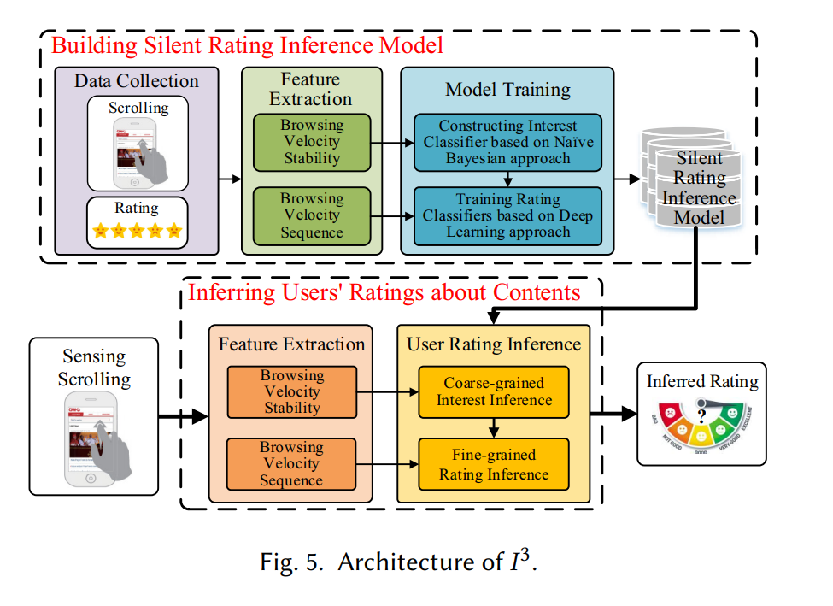
스크롤 연구와 HCI 분야 내의 융합
I3 : Sensing Scrolling Human-Computer Interactions for Intelligent
Interest Inference on Smartphones (IMWUT, 2019년)
스크롤 인터랙션을 통해 사용자 관심도를 추론
스크롤 데이터는 내재적 피드백으로 사용자의 세밀한 관심도 변화를 반영
스크롤 데이터는 사용자의 인지적 관심을 반영
실험 방법 : 피험자는 무작위로 웹페이지 탐색 스크롤 인터랙션을 100ms 간격으로 추적, 각 웹페이지 탐색 후 1~5점의 평점 제공
→ Ground Truth로 사용
스크롤 데이터 처리: 스크롤 속도를 기반으로 두 가지 intrinsic feature 추출
Browsing Velocity Stability
Browsing Velocity Sequence (Markov Chain → CNN 입력)
➔ 스크롤 데이터의 HCI 분야 내에서 해석 범위와 활용가능성

Slide 19
스크롤 데이터 + 숏폼 + LLM 연구의 필요성
CogAgent: A Visual Language Model for GUI Agents(CVPR, 2023, 295회 인용)
대부분의 실제 애플리케이션은 GUI를 통해 사용자와 상호작용하기 때문에, 시각 기반 이해능력이 필수임.
→ 요소가 보이지 않으면(=화면 밖이면) 스크롤이 필요
스크롤은 단순한 시각 인식이 아니라, navigation의 핵심 요소.
스크롤은 클릭, 입력과 함께 행동 예측 모델에서 중요한 구성 요소
➔ 주제는 다르지만 화면 내 데이터 (스크롤 데이터) 분석의 중요성을 VLM 분야 내에서도 확인 가능
Clova X 연구팀
웹 상호작용 데이터와 LLM의 융합 기술로, CoT 기반 병렬 검색 방식, 오토브라우징의 중요성 증가
사용자 질의 → 브라우징 행동(스크롤/클릭) → LLM 분석의 실시간 피드백 루프
JavaScript 렌더링 페이지에서 마우스 이동 궤적 추적 기술 적용
다단계 브라우징 프로세스 자동화(검색→스크롤→콘텐츠 추출)
현재 중요한 연구 분야로 떠오르고 있는 오토브라우징의 경우에서도 화면 내의 사용자 행동 데이터를 받아 LLM이 이를 분석 및 실시간 피드백을 함
화면 내 사용자 행동데이터와 LLM 간의 융합 가능성을 보여줌

Slide 20
본 논문 제안
Android 및 ios 기반 SNS 앱(Instagram, YouTube, TikTok)에서 Short-video 시청 시각을 스크롤 및 터치 제스처를 통해 추출
LLM을 활용하여 스크롤 동작 등 UI 상의 행동을 설명 및 분석
사용자 공식 시청 기록과의 비교를 통해 모듈의 정확성을 정밀 검증
1. 화면 내 스크롤 이벤트를 감지하여, 사용자의 UI 상 행동 패턴을 실시간으로 기록
2. 앱 내 텍스트를 추출하여 콘텐츠 유형 추출 ( 사용자의 시청기록)
3. LLM을 활용하여 감지된 스크롤 이벤트와 UI 변화에 대한 상세 설명 생성
각 SNS 앱별 UI 패턴과 상호작용 맥락을 분석하여, Short-video 시청 여부를 추론
플랫폼별 맞춤 콘텐츠 식별 규칙
- Instagram: Reels 전용 뷰 진입 감지
- YouTube: Shorts 관련 UI 식별
- TikTok: 기본 화면에서의 스크롤 및 텍스트 패턴 분석

Slide 21

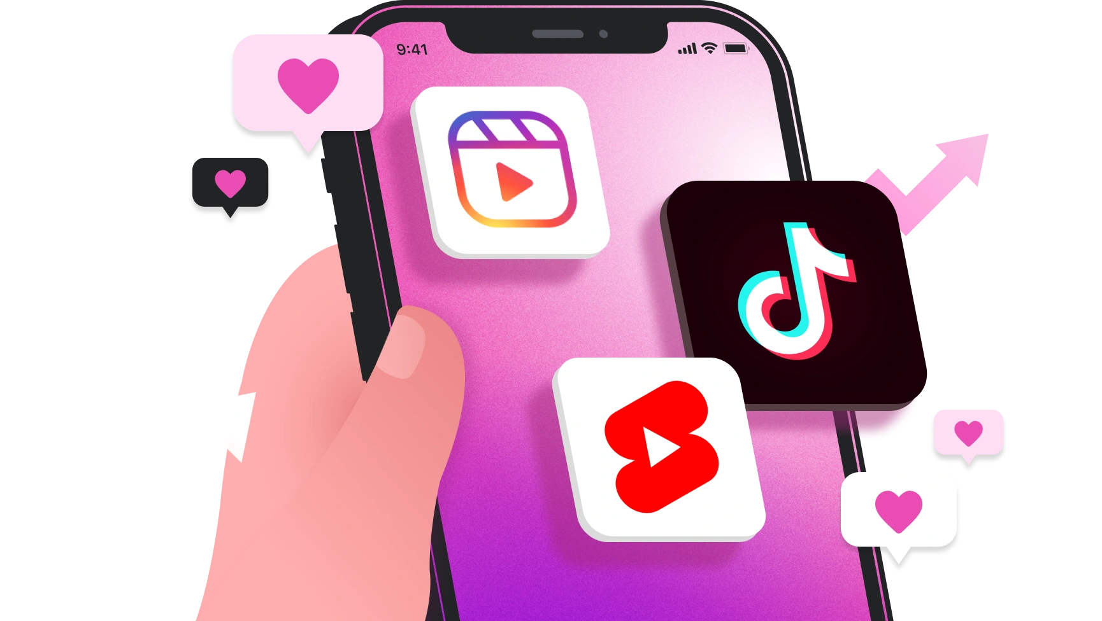


Method
사용자 인터페이스 계층
React Native 기반으로 사용자에게 릴스 시청 통계를 시각화하고 상호작용을 제공한다.
Android Native 계층
Instagram 앱의 접근성 서비스를 구현하여 릴스 콘텐츠를 감지하고 사용 패턴을 추적한다.
데이터 관리 계층
로컬 저장소를 활용하여 수집된 데이터를 구조화하여 저장하고 관리한다.
1) 접근성 서비스는 포그라운드 서비스로 실행되어 안정적인 백그라운드 동작을 보장.
2) Short-Video 감지를 위해 화면 비율, UI 요소, 컨텍스트 기반 감지를 결합한 다중 단계 감지 전략을 구현
화면의 80% 이상을 차지하고 세로가 가로보다 긴 콘텐츠를 Short Video 로 판단

Slide 22
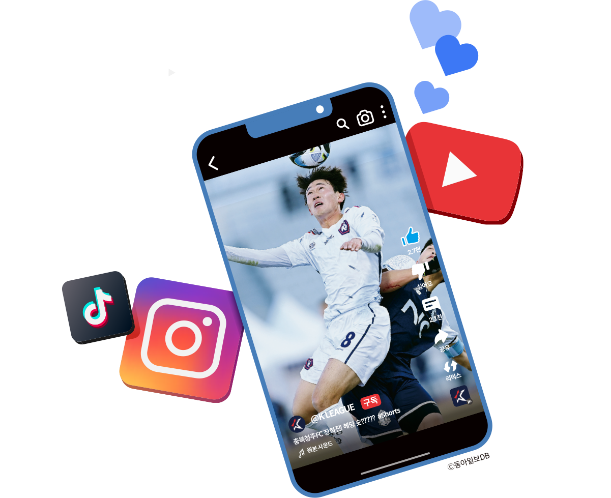
LLM 기반 사용자 분석
사용자의 Short Video 시청 패턴을 심층적으로 이해하기 위해 LLM을 활용한 분석 수집된 스크롤 이벤트와 콘텐츠별 시청 시간 데이터를 바탕으로 사용자 행동 패턴을 식별하고 해석
LLM 기반 분석 모듈은, 특성 추출기, 프롬프트 생성기,
LLM API, 결과 파서 등을 통해 사용자 인터페이스에 분석 결과를 표시. 시청 지속성, 스크롤 간격, 재방문 패턴, 세션 리듬 등의 핵심 특성을 추출하여 분석에 활용

Slide 23




LLM 기반 사용자 분석
데이터 수집
특성 추출
접근성 서비스를 통해 스크롤 이벤트와 콘텐츠별 시청 시간 데이터 수집
시청 지속성, 스크롤 간격, 재방문 패턴 세션 리듬 등 핵심 특성 추출
결과 시각화
LLM 분석
분석 결과를 시각화하여 사용자에게 직관적으로 제공
추출된 특성을 바탕으로 LLM이 사용자 행동 패턴 분석
이러한 특성들은 사용자별 정규화를 통해 개인차를 고려한 분석이 가능하도록 하였다.
LLM 프롬프트 설계
최적의 분석 결과를 얻기 위해 다양한 프롬프트 구조를 실험적으로 평가하였다. 최종 사용된 프롬프트 템플릿은 다음과 같다:
시스템: 당신은 사용자의 Instagram Reels 시청 패턴을 분석하는 전문가입니다. 제공된 시청 데이터를 바탕으로 사용자의 행동 패턴을 분석하세요. 입력: [시간-기반 특성 데이터] 분석 지침: 1. 시청 지속성 패턴 분석 2. 스크롤 행동 특성 분석 3. 시간대별 사용 패턴 식별 4. 집중도 변화 추적 5. 패턴 유형 분류 (집중형/탐색형/반복형/변화형) 출력 형식: JSON (pattern_analysis)
3.5.4 패턴 분류 알고리즘
LLM 출력을 바탕으로 사용자의 시청 행동을 분류하기 위해 4단계 알고리즘을 개발하였다:
특성 벡터화: 시간 기반 특성을 정규화된 벡터로 변환
LLM 기반 패턴 설명: 특성 벡터에 대한 LLM의 텍스트 설명 생성
패턴 추출: 설명에서 핵심 패턴 요소 추출
유형 분류: 추출된 패턴을 기반으로 사용자 행동 유형 분류
분석 결과는 React Native 컴포넌트를 통해 사용자에게 직관적으로 전달된다. 시각화는 다음 요소를 포함한다:
시청 패턴 그래프: 시간대별 평균 시청 시간과 스크롤 빈도
행동 유형 대시보드: 사용자의 주요 시청 행동 유형과 특성
시간 추이 분석: 일/주/월 단위 시청 패턴 변화

Slide 24
추후 계획
4월 2일 | UIST 초록 제출 | 스크롤 및 터치 제스처를 탐색을 통한 멀티 플랫폼에서의 Short-video 콘텐츠 시청 분석
4월 9일 | UIST 전체 제출
4월 11일 | UIST 영상 제출
9월 초 | CHI 제출 | 위 모듈을 활용하여 실제 Short-video 시청 시간만을 추출하여 Short-video 시청 중독 개입 정확성을 높인 인지치료를 기반으로 한 숏폼 중독 예방 게임

